Slide 1
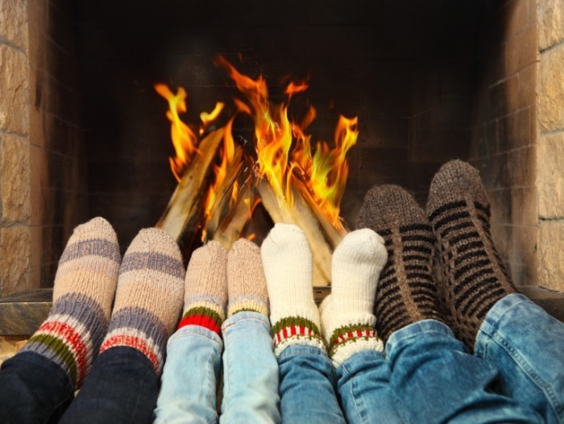
Тепло семейного очага
Автор: Банщикова Дарья Евгеньевна
Учащаяся 9 класса
МБОУ «СОШ №4»

Slide 2
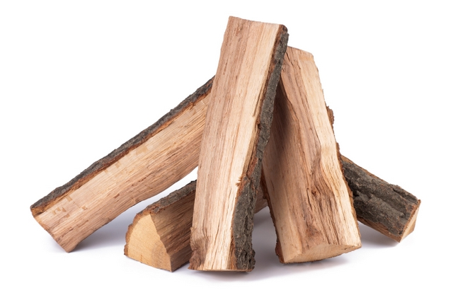
Семья – это важнейшая ценность в жизни любого человека. Где бы мы ни были и что бы ни делали, мы всегда стремимся к дому, в котором нас ждут, в котором пылает семейный очаг. Но чтобы этот очаг не переставал согревать нас своим теплом, его пламя нужно постоянно поддерживать особыми, очень ценными поленьями. И в этой презентации я вам о них расскажу.

Slide 3
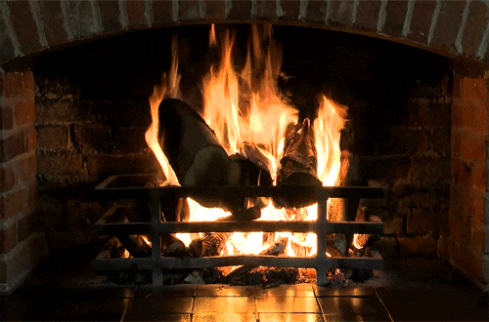
Мама говорит: «В семье любовь да совет, так и нужды нет», и всегда подкладывает в наш очаг

Slide 4
Папа считает: «Согласную семью и горе не берет», и у него всегда есть

Slide 5
Бабушка знает: «Хозяюшка в дому - что оладушка в меду», и день за днём создаёт

Slide 6
Дедушка уверен: «Родительское слово мимо не молвится», соблюдает и передаёт нам

Slide 7
Ну а я поняла: «Каково на дому, таково и самому», и поэтому каждый день дарю родным

Slide 8
Я желаю вам, чтобы ваш семейный очаг радовал и согревал вас каждый день, и чтобы у вас и ваших близких всегда было, чем поддержать его святое пламя.
Спасибо за внимание!

